Slide 1
RENAISSANCE EN BAROK
FLORENCE EN ROME
OPDRACHTGEVERS
ESTHETHICA

Slide 2
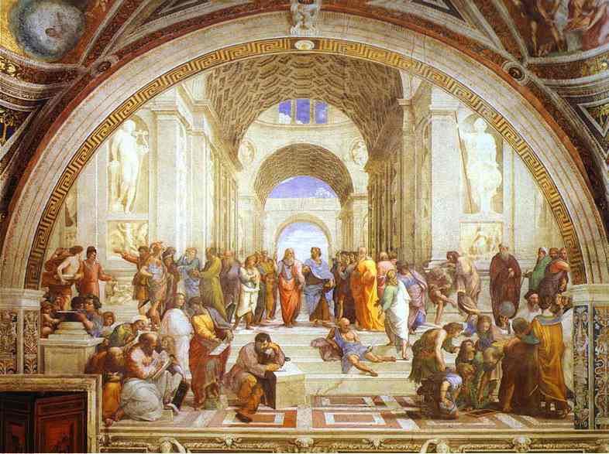
Raphael. De Stanze: The School of Athens. 1509. Fresco.
Opdrachtgever: Paus Julius II
Machtsvertoon: Lodewijk XII imponeren: versterken van roem van de paus: paus is kerkelijk vorst en wereldvorst
Paus wordt gezien als Gods plaatsvervanger op aarde
boek pag 57

Slide 3
Plato en Aristoteles
In 1510 voltooide Raphael zijn Fresco “ De school van Athene “. In het midden van de schildering zie je Plato en Aristoteles. Zij worden omringd door andere Griekse filosofen en geleerden. Het werk maakt deel uit van een reeks fresco’s die Raphael schilderde voor de prive vertrekken van Paus Julius II.
Vraag:
Het fresco is representatief voor de periode waarin het is geschilderd. Dat geldt voor de vormgeving, de inhoud en de functie. Geef voor 2 van deze aspecten aan waarom het werk typerend is voor zijn tijd.

Slide 4
Plato en Aristoteles: examenbron 2011
Tekst:
Plato schreef omstreeks 380 voor Christus in boek X van de republiek:
Dus alles is de nabootsing ( minesis) ver van het ware: en het blijkt….., dat zij van alles even de schijn aanroert. Zo zal b.v. een schilder een schoenmaker of een andere werkman schilderen, ofschoon hij hun vak in het geheel niet verstaat; en toch, als hij een goed schilder is, zal hij kinderen en domme mensen, door hun die schildering van verre te tonen, misleiden, en ze doen menen dat zij in waarheid een schoenmaker zien.
Dit nu had ik op het oog, toen ik zei dat de schilderkunst, of liever de nabootsing ( mimesis) in het algemeen, ver van de waarheid haar arbeid verricht, … en daarmee niets heilzaams of waarachtigs op het oog heeft “

Slide 5
De bespiegeling: pag. 15
De griekse filosoof Plato stelt dat het “ schone “ volmaakt is. Plato onderscheidt 2 werelden. Naast de werkelijkheid zoals wij die zien, bestaat er een wereld waarin allles volmaakt is. Dit is de ideeenwereld. De dingen in onze waarneembare wereld zijn een afspiegeling van “de ideeen” uit de ideeenwereld. Zuivere schoonheid bestaat alleen in de ideeenwereld.De zuivere schoonheid is volgens Plato de enige ware schoonheid. Mooie dingen zijn mooi omdat ze lijken op de zuivere schoonheid uit de ideeenwereld. Plato heeft geen goed woord over voor de beeldende kunst in zijn tijd.Het klassieke kunstideaal van zo realistisch mogelijke kunst, leidt volgens Plato tot een kopie van een kopie van de schoonheid. Nabootsingen van dingen uit de zichtbare wereld zijn volgens hem wel erg ver verwijderd van de ware schoonheid uit de ideeenwereld.
In de esthetica heet nabootsing mimesis
Plato schrijft over kunst als mimesis;
Onder schoonheid versta ik niet de schoonheid van mensen, landschappen en dieren, maar de schoonheid van rechte lijnen, cirkels, planimetrische en geometrische figuren die daaruit gevormd kunnen worden: want deze bezitten niet alleen een betrekkelijke schoonheid, maar een eeuwige en absolute.
Mimesis leidt dus niet tot inzicht in de ideeenwereld. Realistische kunst ( als mimesis ) is volgens hem niet waarheidsgetrouw en alleen op schone schijn gericht.

Slide 6
Examenvraag: Plato en Aristoteles
De gebaren die Plato en Aristoteles hier maken worden vaak in verband gebracht met hun filosofie. Zo wijst Plato omhoog naar de hemel.
Dit gebaar kan in verband worden gebracht met Plato’s ideeen over schoonheid. Hij had b.v. weinig waardering voor de beeldende kunst van zijn tijd.
Vraag:
Leg uit hoe Plato’s gebaar samenhangt met zijn oordeel over de beeldende kunst.

Slide 7
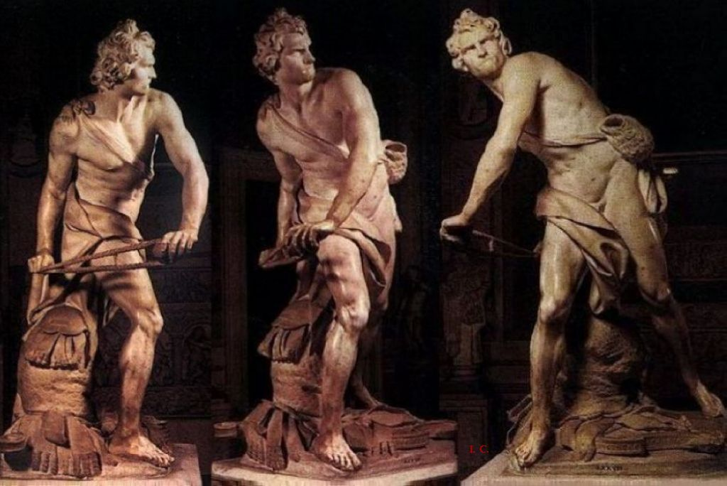
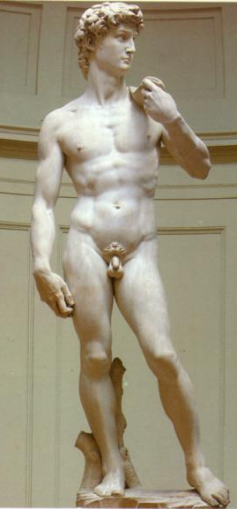
DAVID VAN MICHELANGELO ( Renaissance ) EN DAVID VAN BERNINI ( Barok )
Rust Beweging

Slide 8
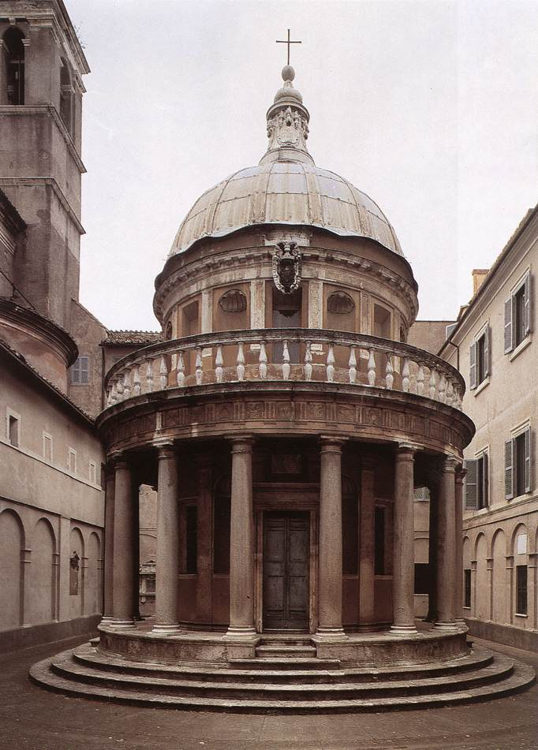
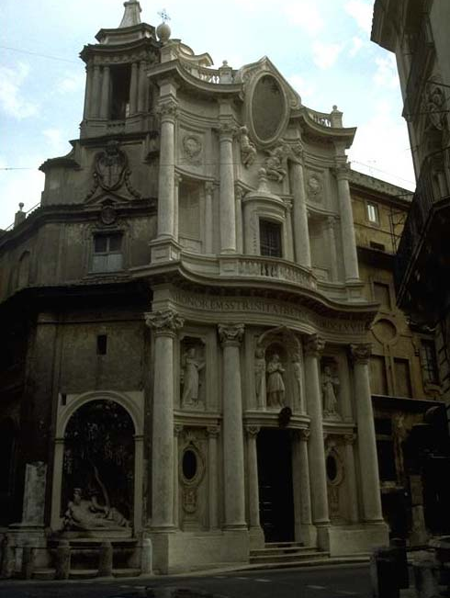
ARCHITECTUUR RENAISSANCE – BAROK: TEMPIETTO EN SAN CARLO

Slide 9
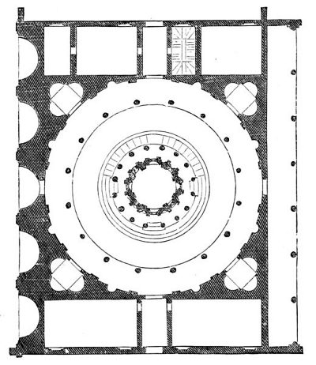
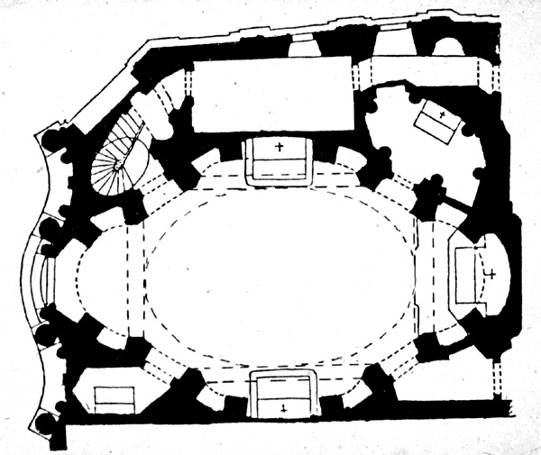
PLATTEGROND: TEMPIETTO EN SAN CARLO

Slide 10
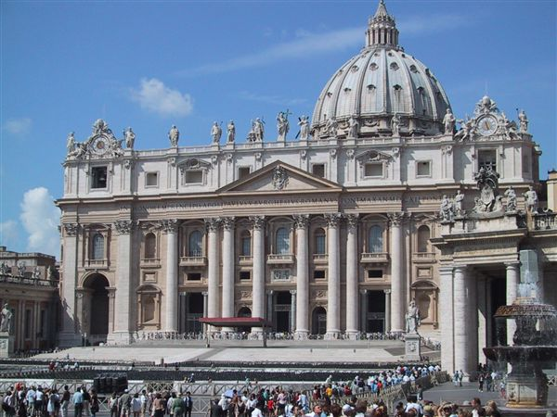
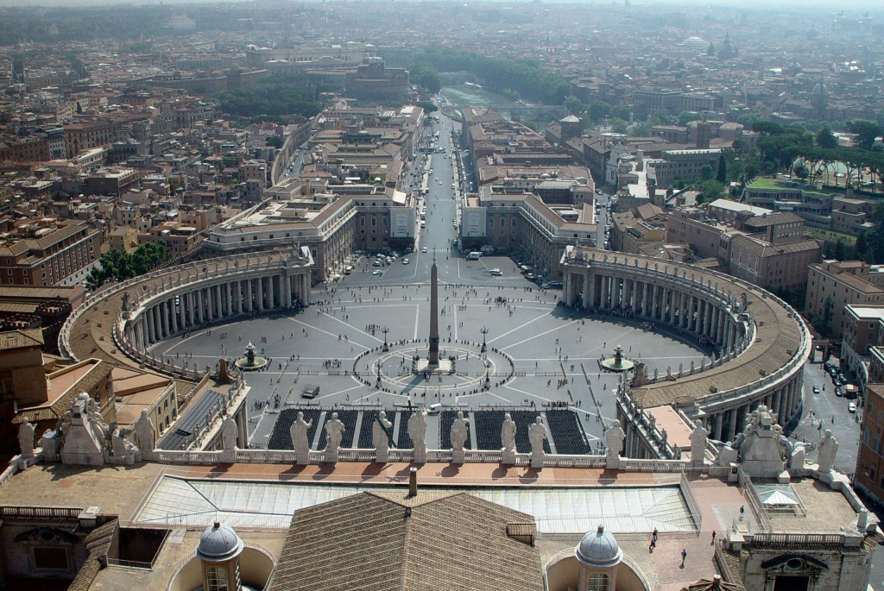
ROME: BAROK: ARCHITECTUUR SINT PIETER: koepel van Michelangelo
Reformatie en Contra- reformatie
Totaalkunstwerk ( Gesammtkunst)

Slide 11
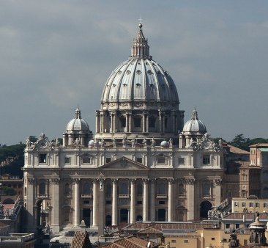
BAROK: 1600-1700
Kenmerken
Hoogte: mensen ervaren
het als te groot, te hoog
Hoge trommel en koepel
Versieringen:
klassieke ornamenten en
veel decoraties
Licht en donker: in gevel en
interieur
In de gevel: schaduweffecten
door naar buiten komen en
inspringen van b.v. zuilen
Dynamiek: dubbele zuilen die
hoger zijn dan een verdieping

Slide 12
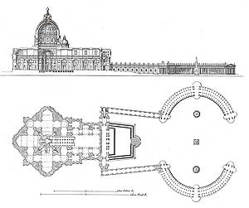
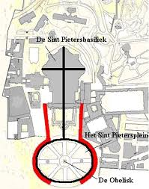
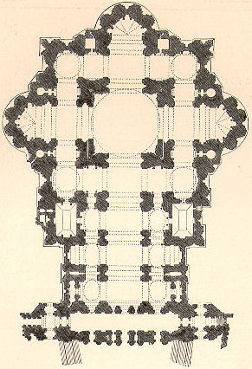
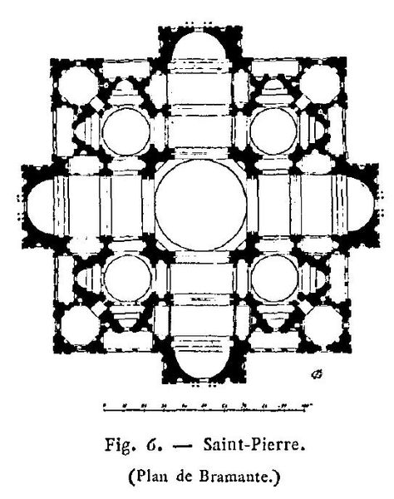

Slide 13
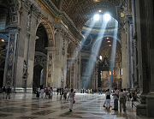
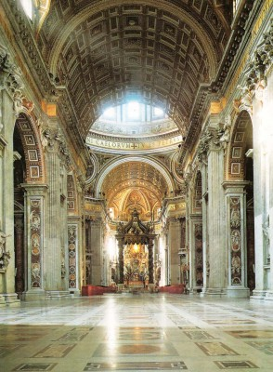
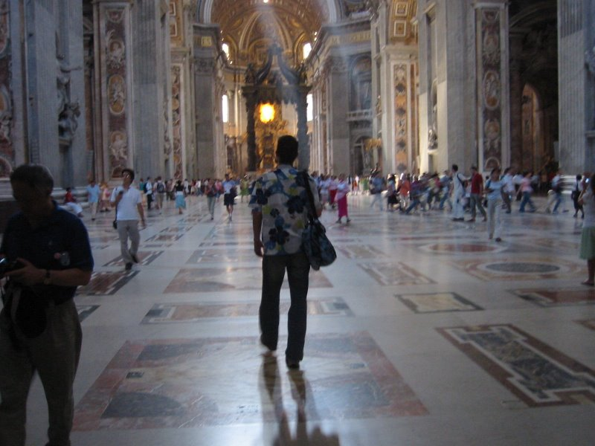
Interieur: lichteffecten ( spots ) en kleur ( marmer )

Slide 14
Sint Pieter en symboliek
Grafmonument onder de koepel
Zuilengallerijen rond het plein: armen van de moederkerk
Obelisk op het plein: rondom 4 antieke riviergoden: Ganges, Nijl, Rio de la Plata en de Nijl
Duif met olijftak: symbool van de goddelijke vrede/ familiewapen van de paus.

Slide 15
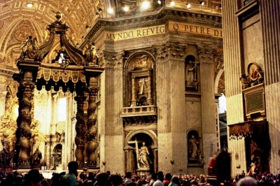
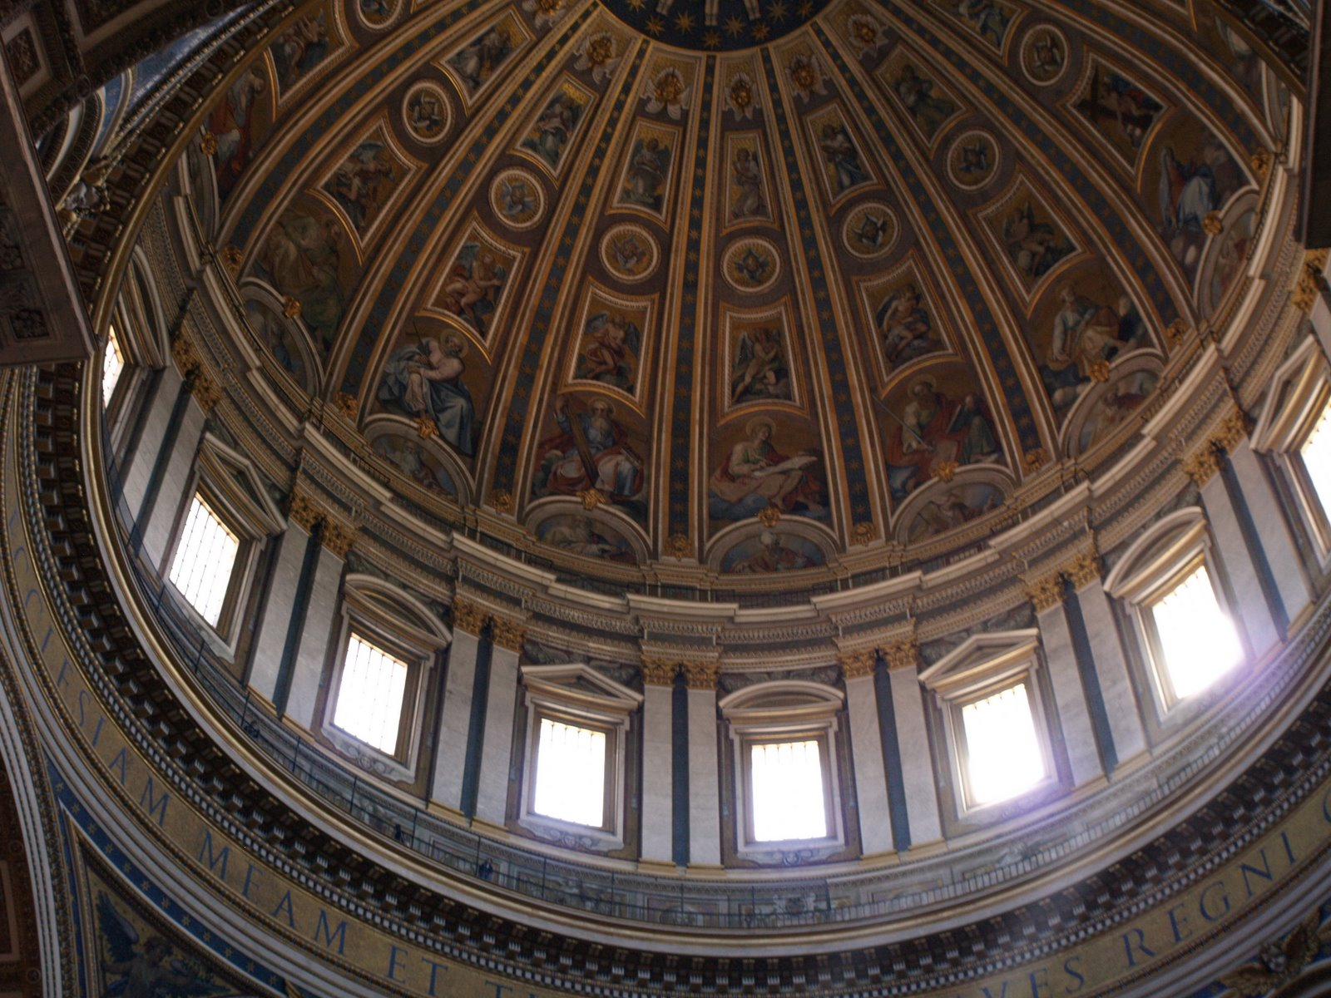
Graf van apostel Petrus
Bernini: baldakijn boven graf van Petrus

Slide 16
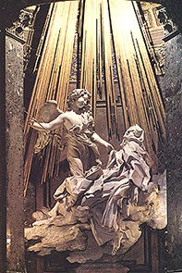
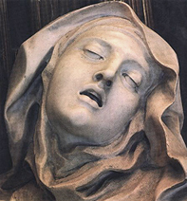
Bernini: de extase van St. Theresa
V
Verleiding, emotie
Het sturen van aandacht en emoties van het publiek
Thema: mystieke ontmoeting tussen Theresa en God
Zwevende figuur, realisme,beweging ( pag. 73 )

Slide 17
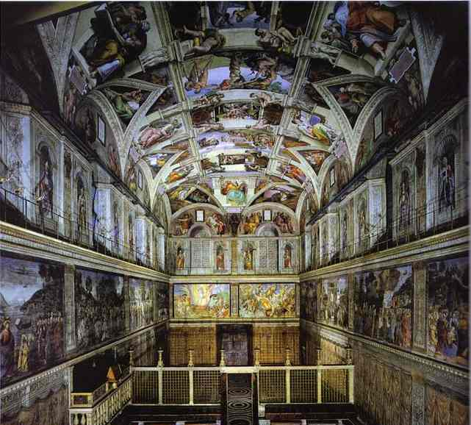
Sixtijnse kapel: Schilderingen van Michelangelo : Interieur

Slide 18
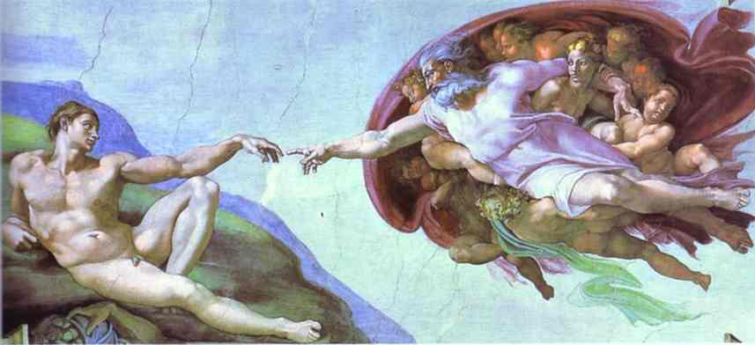
Schepping van Adam
Plato: materie ( lichaam= aards ) en de ziel ( hogere werkelijkheid)
Verbinding tussen de christelijke leer en de oudheid ( neo- platonisme )

Slide 19
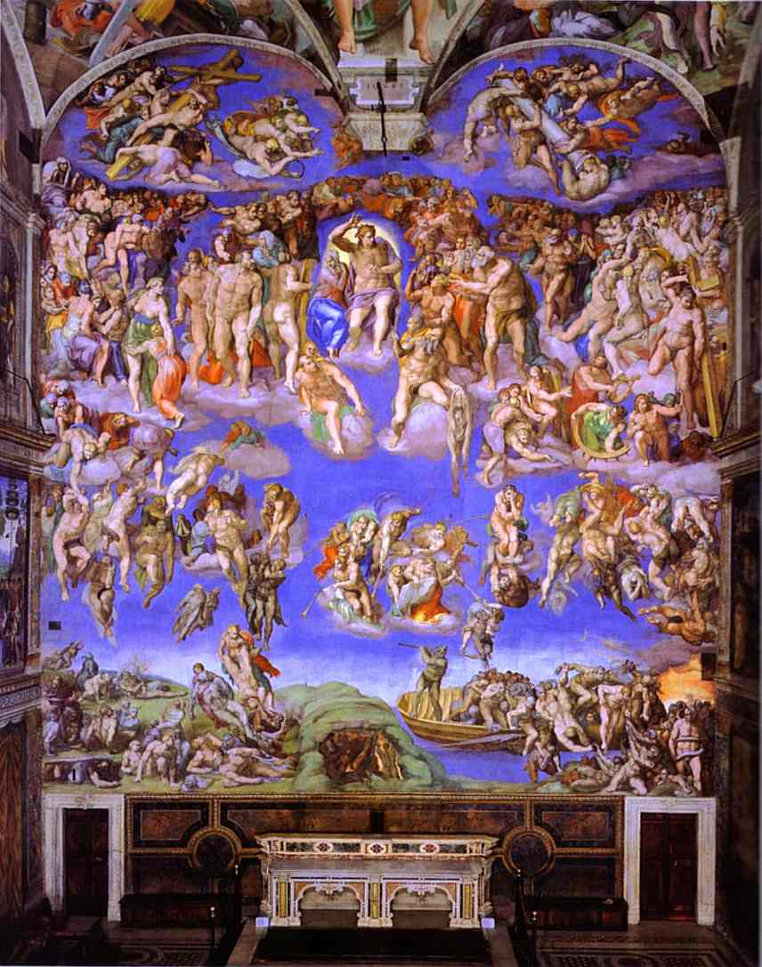
Het laatste oordeel

